Slide 1
聚类算法
任课教师：颜少华
办公地点：理科群1号楼C303
qq：804087470
手机：15033575853
办公时间：周一到周五 8：00—17：30

Slide 2
课程介绍
课程名称：《聚类算法》
学时：1-10周，每周两次课，周三下午和周四上午。
考核方式：点名10%，作业20%，考试70%.
课程内容：具体讲解上学期讲过的聚类及降维算法以及一些新的聚类及数据预处理和降维算法的理论、各算法的Python实现以及需要用到的数学知识。

Slide 3
算法学习五部曲
学习理论
实现
竞赛
提出新理论
实际应用

Slide 4
第一章 绪论

Slide 5
本章内容
1.聚类算法
2.数据预处理和降维
3.涉及到的数学知识
4.资料推荐

Slide 6
聚类算法介绍

Slide 7
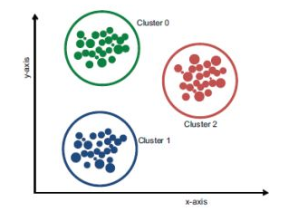
1.聚类算法定义
聚类就是按照某个特定标准(如距离准则)把一个数据集分割成不同的簇(cluster)，使得同一个簇内的数据对象的相似性尽可能大，同时不在同一个簇中的数据对象的差异性也尽可能地大。即“物以类聚”。
聚类是无监督算法，事先并不知道数据集会被分割成多少个簇及每一个簇的具体含义。

Slide 8
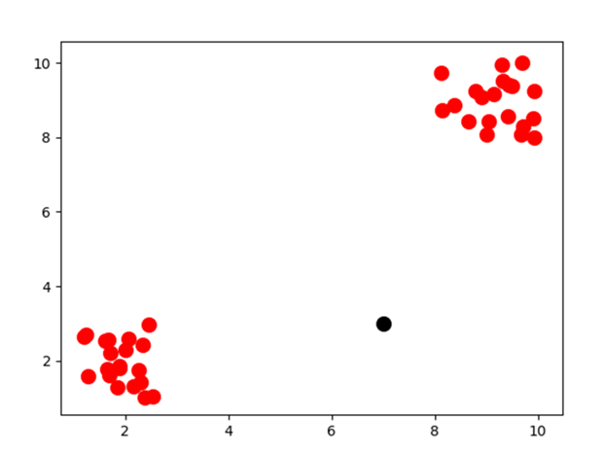
2.聚类算法的用途
对于拥有老客户数据的公司，聚类可以将属性相似的客户分到相同的组，称为客户市场划分(customer segmentation)。对不同分组的客户提供特别的服务和产品等，称为客户关系管理(customer relationship management)。同时分组还可以发现离群点，即那些不同于其他客户的客户。
离群点可能会形成一块新的市场。

Slide 9
聚类算法的用途
一幅图像通常包含大量的像素点，需要存储大量的数据，比如一幅图像的每个像素点以24位的数据来表示，可以表示1600万种颜色，但如果通过聚类只保留其中64种主色调，那么，对于每个像素只需要六位而不是24位。或者将某些像素值相近的点的像素值取这些点的平均值，达到压缩图像的效果。这种转换以丢失图像细节为代价，赢得了存储和传送图像的空间和时间。

Slide 10




聚类算法的用途
原图
聚为10个簇
聚为50个簇
聚为100个簇

Slide 11
聚类算法的用途
DNA是生命的蓝图，通过DNA转录RNA，再通过RNA转录蛋白质，机体中的每一个细胞和所有重要组成部分都需要蛋白质参与。生物学领域中的主要研究内容之一就是将一个蛋白质的氨基酸序列与另一个蛋白质的序列进行比对与匹配。由于序列可能很长，许多模板串需要进行匹配，并且可能还会被删节、插入和置换，所以其比对很困难。如果将氨基酸看作是字母、蛋白质看作是句子，并构建一个称为结构域的类似单词的结构(即频繁出现在不同蛋白质中的一串氨基酸)，将聚类应用在其中学习结构域就可以大大降低其难度。

Slide 12

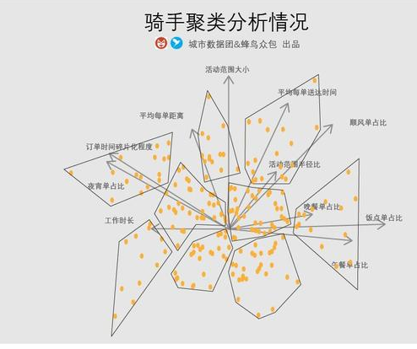
聚类算法的用途
http://m.toutiaocdn.cn/group/6599781160069366279/?iid=43799390846&app=news_article&timestamp=1536641390&article_category=stock&group_id=6599781160069366279

Slide 13
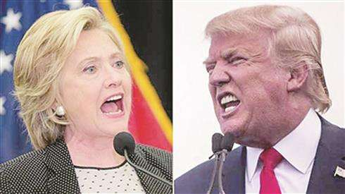

思考
如果你有机会作为候选人参加美国大选，该怎么利用聚类得到更多的选票呢？

Slide 14
3.本学期要讲的聚类算法
K-means系列、核K-means
高斯混合模型
基于密度的聚类、OPTICS算法、核密度聚类
基于层次的聚类、变色龙算法
谱聚类
其他聚类算法(只简单介绍理论，不要求实现)

Slide 15
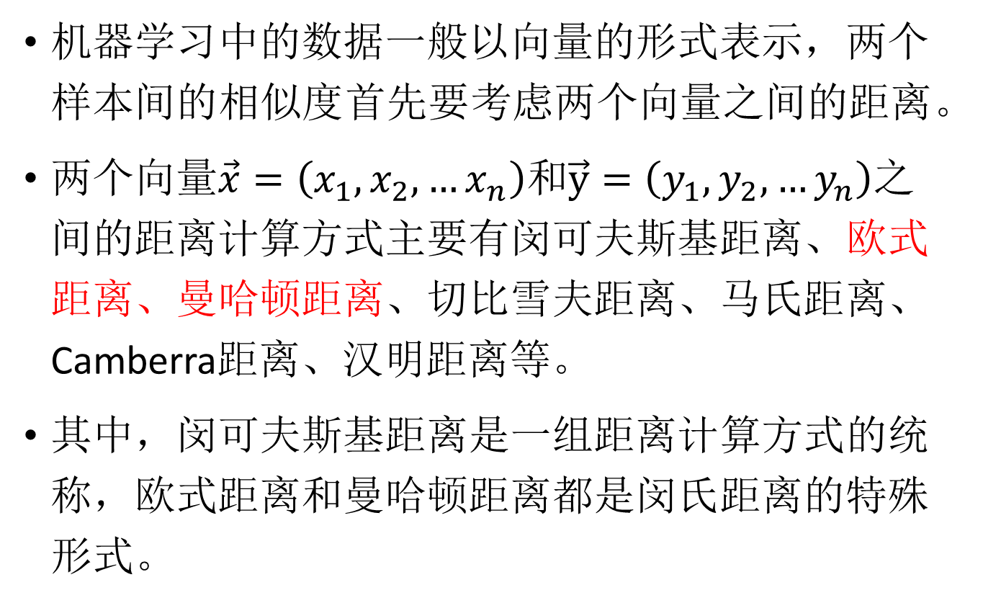
4.相似度的度量
机器学习中的数据一般以向量的形式表示，两个样本间的相似度首先要考虑两个向量之间的距离。
两个向量$\vec{x}=\left(x_{1},x_{2},…x_{n}\right)$和$\vec{y}=\left(y_{1},y_{2},…y_{n}\right)$之间的距离计算方式主要有闵可夫斯基距离、欧式距离、曼哈顿距离、切比雪夫距离、马氏距离、Camberra距离、汉明距离等。
其中，闵可夫斯基距离是一组距离计算方式的统称，欧式距离和曼哈顿距离都是闵氏距离的特殊形式。

Slide 16
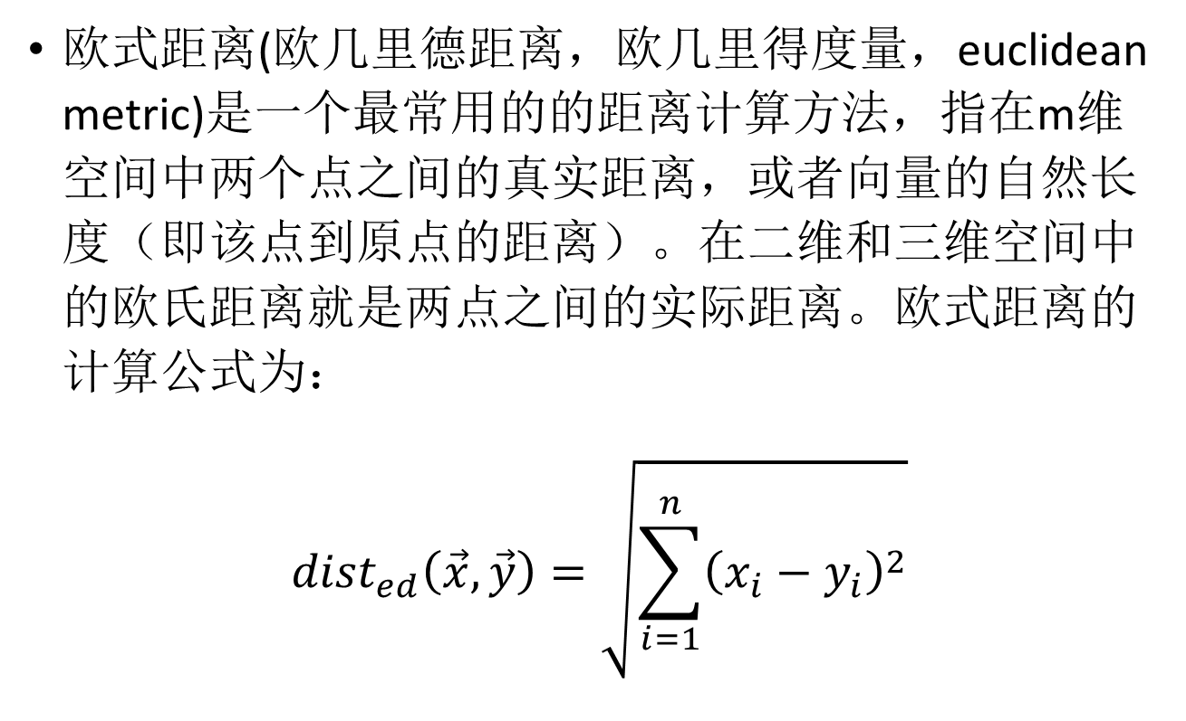
4.1.1欧式距离
欧式距离(欧几里德距离，欧几里得度量，euclidean metric)是一个最常用的的距离计算方法，指在m维空间中两个点之间的真实距离，或者向量的自然长度（即该点到原点的距离）。在二维和三维空间中的欧氏距离就是两点之间的实际距离。欧式距离的计算公式为：
$${dist}_{ed}\left(\vec{x},\vec{y}\right)=\sqrt{\sum_{i=1}^{n}{{\left(x_{i}−y_{i}\right)}^{2}}}$$

Slide 17
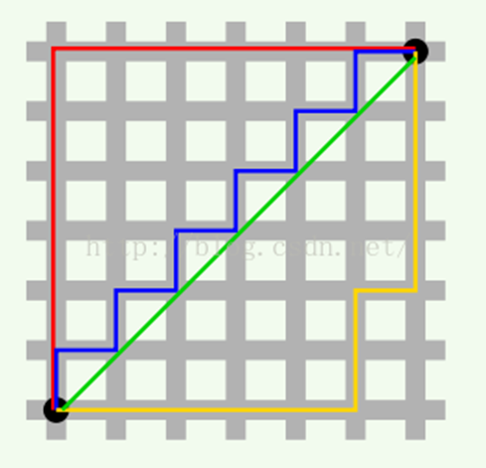
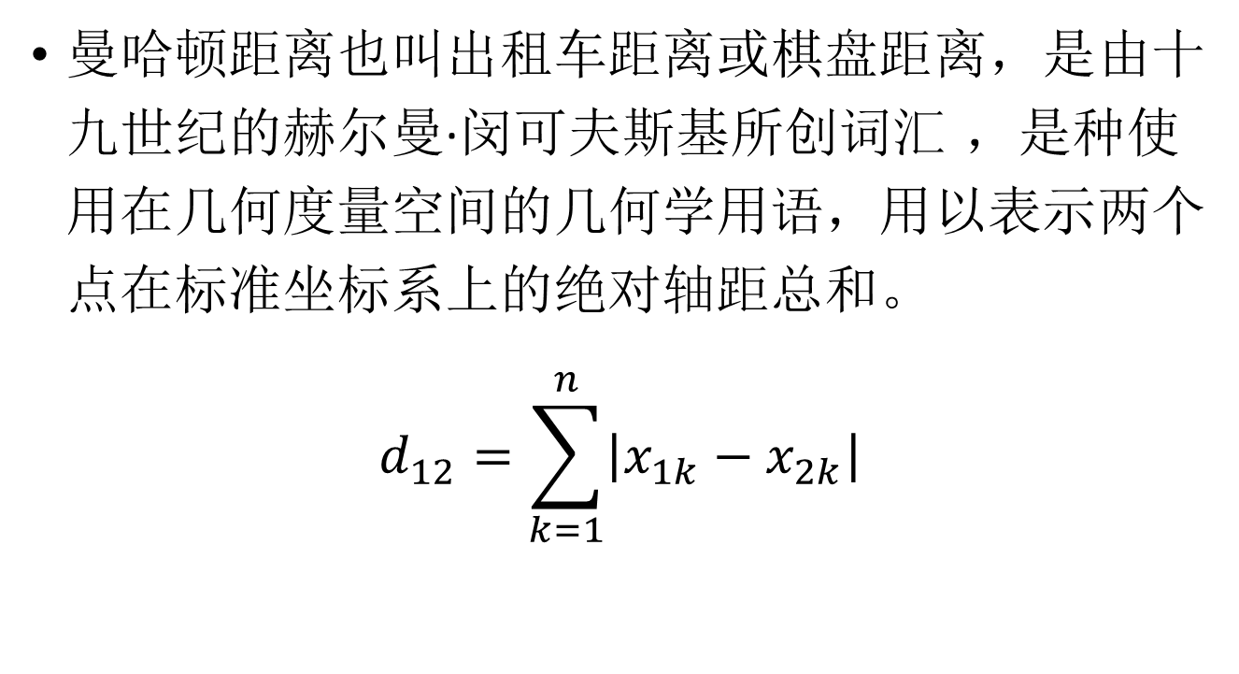
4.1.2曼哈顿距离
曼哈顿距离也叫出租车距离或棋盘距离，是由十九世纪的赫尔曼·闵可夫斯基所创词汇 ，是种使用在几何度量空间的几何学用语，用以表示两个点在标准坐标系上的绝对轴距总和。
$$d_{12}=\sum_{k=1}^{n}{\left|x_{1k}−x_{2k}\right|}$$

Slide 18
曼哈顿距离
屏幕是由像素构成，是整数，点的坐标也一般是整数，在早期的计算机图形学中，浮点运算很昂贵，很慢而且有误差，如果直接使用欧氏距离，则必须要进行浮点运算，如果使用曼哈顿距离，则只要计算整数的加减法即可，这就大大提高了运算速度和精度。

Slide 19
4.2簇之间的距离计算方法
两个簇之间的距离主要有以下几种：
(1)取两个簇中距离最近的两个样本的距离作为这两个簇的距离。
(2)取两个簇中距离最远的两个样本点的距离作为两个簇的距离。
(3)把两个簇中的点两两的距离全部放在一起求一个平均值。
(4)取两两距离的中值，与取均值相比更加能够解除个别噪声点对结果的干扰。
(5)求每个簇的中心点，然后用中心点代替整个簇再去就簇间的距离

Slide 20
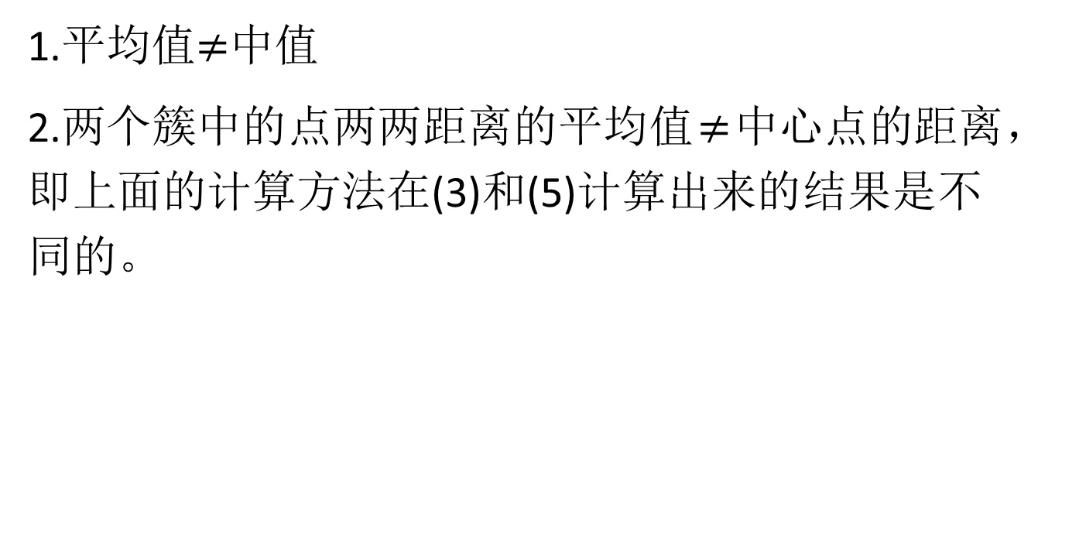
需要注意的问题
1.平均值$≠$中值
2.两个簇中的点两两距离的平均值$≠$中心点的距离，即上面的计算方法在(3)和(5)计算出来的结果是不同的。

Slide 21
思考
距离与相似度是什么关系？
现有8个数据点，(1,1), (1,2), (2,1), (2,2), (6,6), (6,7), (7,6), (7,7)，将其分为两个簇，并分别用以上5种方法计算两个簇之间的距离。

Slide 22
4.3相似度度量方法
聚类是将样本集分为若干互不相交的子集，即样本簇。那么，什么样的聚类结果比较好呢？直观上看，我们希望“物以类聚”，即同一簇的样本尽可能彼此相似 ，不同簇的样本尽可能不同。换言之，聚类结果的“簇内相似度” (intra-cluster similarity)高且“簇间相似度” (inter-cluster similarity)低。
根据数据集与算法的不同，相似度与距离的关系也会发生变化。

Slide 23
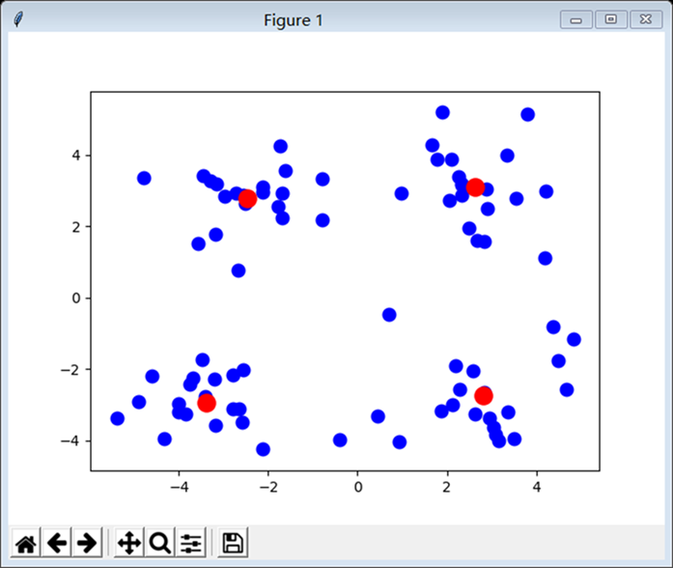
4.3.1与距离完全相关的相似度度量方法
在K-means算法中，，每个簇有一个中心点，任何一个数据点距离哪个中心点最近就认为其与这个簇中数据点的相似度最高，并将该点划分到这个簇中。

Slide 24
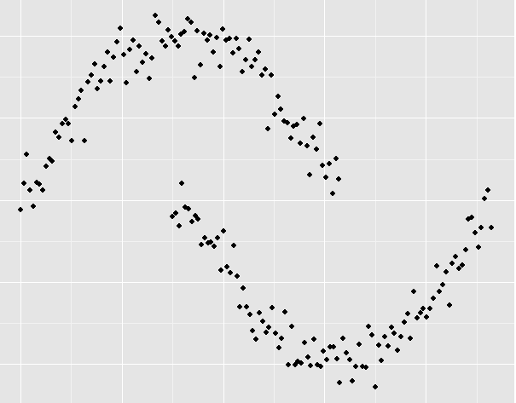
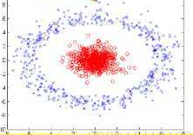
4.3.2与距离部分相关的相似度度量方法
在基于密度的聚类中，一个簇可以通过相互距离较近的点逐步向外“生长”，最终导致同一个簇中的数据点可能相距很远，不同的簇中的数据点反而可能相距较近。

Slide 25
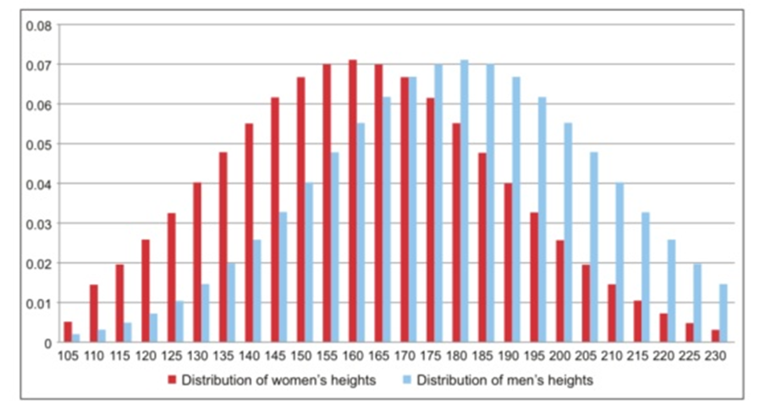
4.3.3与距离无关的的相似度度量方法
在高斯混合模型中，不同簇的数据点可能完全混合在一起。

Slide 26
总结
距离的计算方法有欧式距离、曼哈顿距离等。
聚类中用到的距离包括向量之间的距离和簇之间的距离。
相似度可能与距离有关，也可能与距离无关。

Slide 27
数据预处理和降维方法

Slide 28
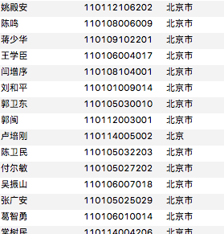
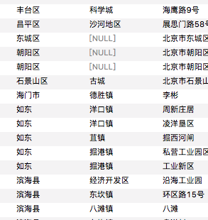
1.数据预处理
现实世界中数据大体上都是不完整，不一致的脏数据，无法直接使用。
数据预处理主要包括：缺失值处理、异常值处理、数据集成、数据标准化和数据离散化。

Slide 29
数据预处理
在数据集中，由于不同维度的量纲不同往往导致数值上的差异巨大。在聚类前必须进行归一化处理。
编号 | 年龄 | 收入
1 | 25 | 5000
2 | 25 | 4000
3 | 37 | 7000
4 | 46 | 5000

Slide 30
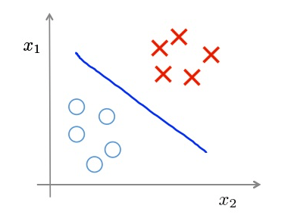
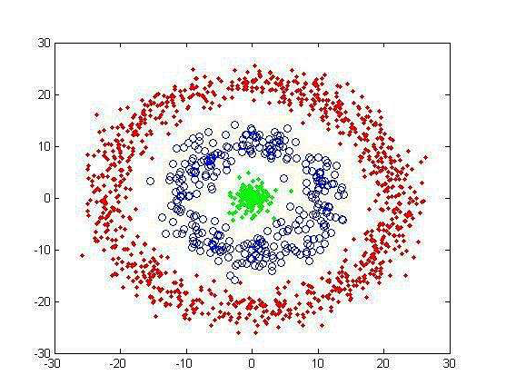
降维
书中的数据都是为了让人容易明白，实际中的数据集不会这么简单

Slide 31
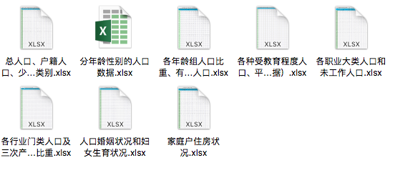
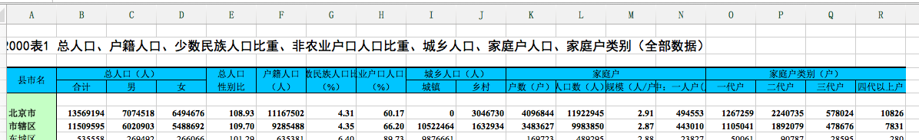
例 2010年人口普查数据
维数的增加是的数据处理的难度及成本都大大增加，且会导致样本的需求数量呈指数式增加，样本不足将会导致过拟合，但计算机的处理能力和样本的收集不可能无限增加。这使得在精度损失的许可范围内进行降维成为必要。

Slide 32

2 降维的可能性——降维的原理
降维的原理：一般数据集的每个维度都在不同程度上反映了所研究问题的某方面的信息，某些变量之间会有一定的相关性，因此使得统计后的数据反应的信息存在冗余。且各维度数据的重要性不同，使得降维成为可能。

Slide 33
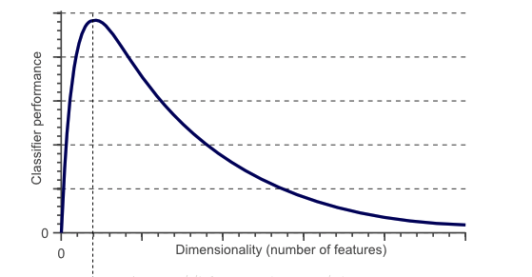
算法准确度与特征数量的关系
当特征数量较少时，随着特征数量的增加，数据集所能包含的信息逐步变得全面，算法效果增强，但当特征数量过多时，会有许多用处不大的信息加入到数据集中，造成干扰，且机器和人处理数据能力的限制，使得算法效果下降。
Notes:
比如铀矿工人的故事

Slide 34
思考
如果数据的各个维度重要程度都差不多，怎样进行降维？

Slide 35
主要的降维算法
线性降维方法：PCA 、SVD、ICA 、LDA、LFA、LPP(LE的线性表示)
非线性降维方法：
基于核函数的非线性降维方法：KPCA 、KICA、KDA
基于特征值的非线性降维方法（流型学习）：ISOMAP、LLE、LE、LPP、LTSA、MVU

Slide 36
本次课程需要用到的数学知识
线性代数有关的内容：实对称矩阵的性质、矩阵对角化、奇异值分解等。
高等数学有关的内容：凸函数的性质、求极值问题。
概率论有关的内容：贝叶斯问题。

Slide 37
参考资料
《矩阵分析与应用》 ———————张贤达
《机器学习实战》————————Peter
《机器学习》——————————周志华
《利用Python进行数据分析》———Wes Mckinney
《数据挖掘与分析-概念与算法》——Mohammed J. Zaki

Slide 38
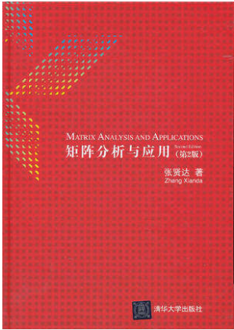

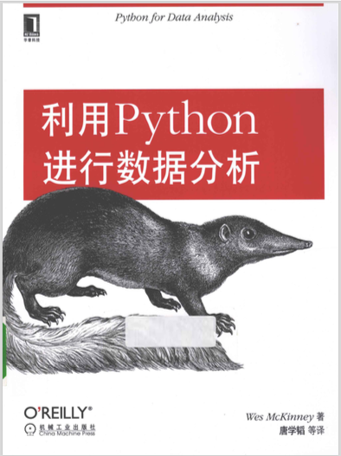

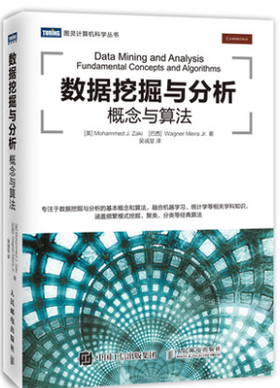

Slide 39
作业
现有10个数据点，(1,1), (1,2), (2,1), (1.5,1.5),(2,2), (6,6), (6,7), (7,6), (6.5,6.5),(7,7)，将其分为两个簇，并分别用以上5种方法计算两个簇之间的距离，其中中值、平均值、中心点三种方法计算出的结果是否相同，为什么？

